Slide 1
Организация работы по созданию развивающей предметно-пространственной среды в ДОУ в соответствии с фгос ДО. Л.А.Волкова, главный специалист Комитета по образованию администрации города Тобольска

Slide 2
Приказ Министерства образования и науки Российской Федерации от 17 октября 2013 года № 1155 «Об утверждении федерального государственного образовательного стандарта дошкольного образования»
П.1.2.1 Поддержка разнообразия детства; сохранение уникальности и самоценности детства как важного этапа в общем развитии человека, самоценность детства - понимание(рассмотрение) детства как периода жизни значимого самого по себе, без всяких условий; значимого тем, что происходит с ребенком сейчас, а не тем, что этот период есть период подготовки к следующему периоду.

Slide 3
Система дошкольного образования города Тобольска
29 образовательных организаций
МАДОУ - 26
НДОУ -2
Общая численность воспитанников - 8227
Дошкольное отделение -1

Slide 4
Критерии анализа созданной предметно-пространственной среды в ДОУ

Slide 5
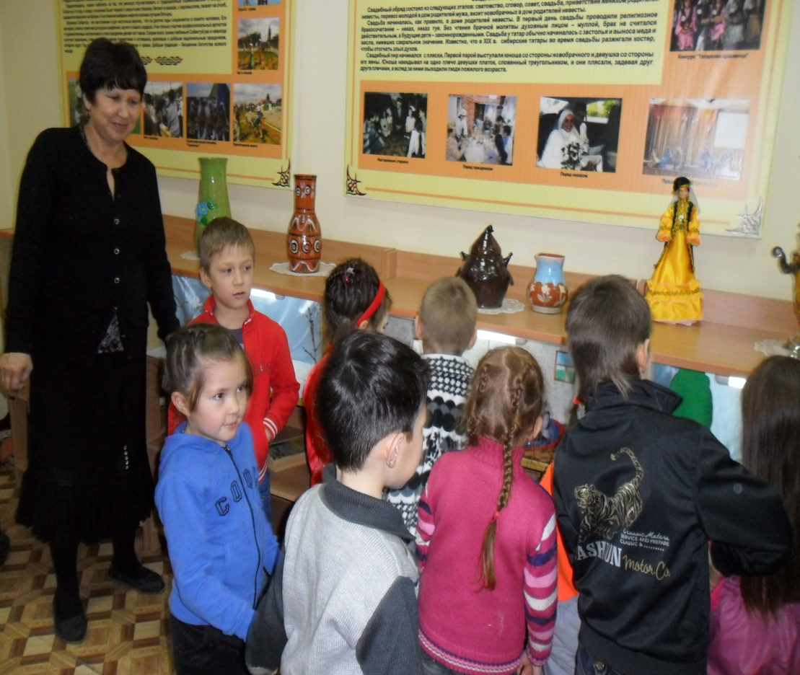
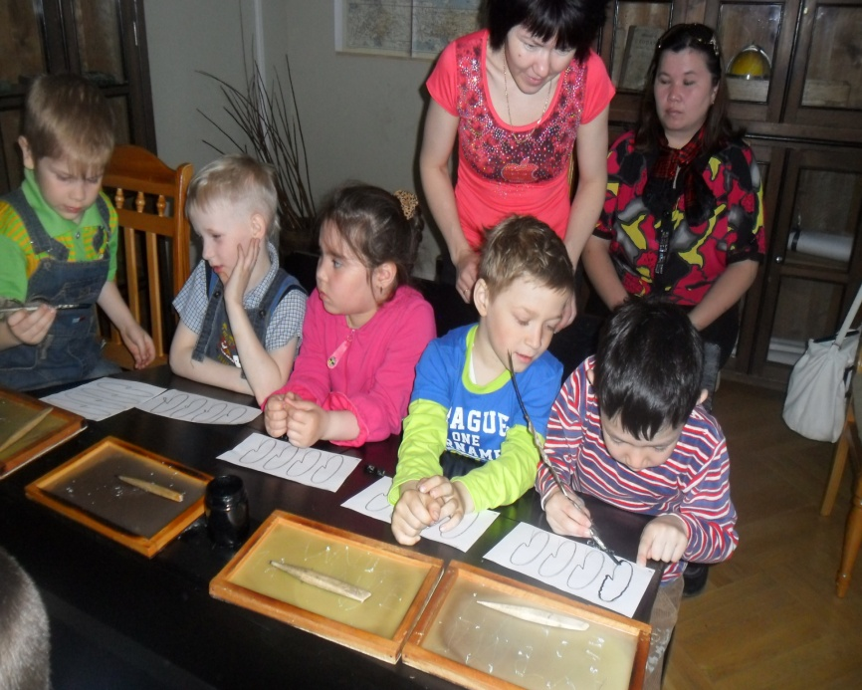
Использование доступных внешних ресурсов

Slide 6
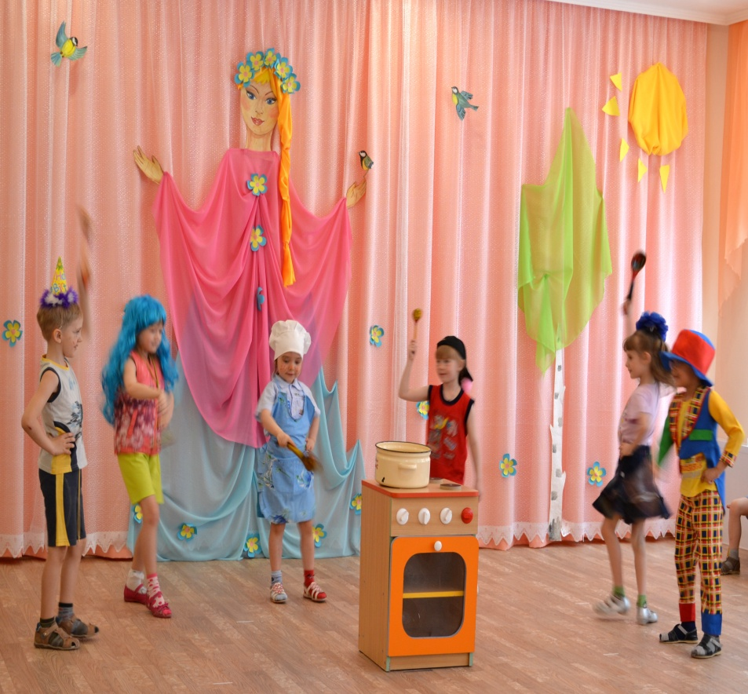
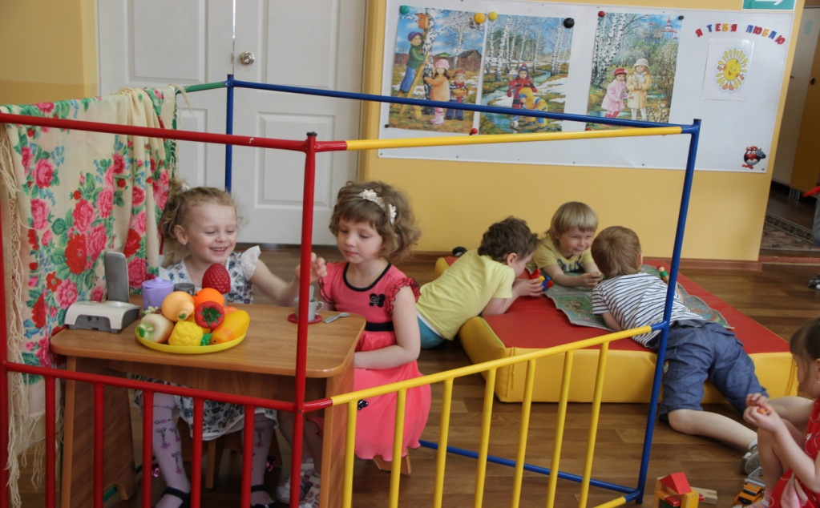
Создание условий для общения детей

Slide 7
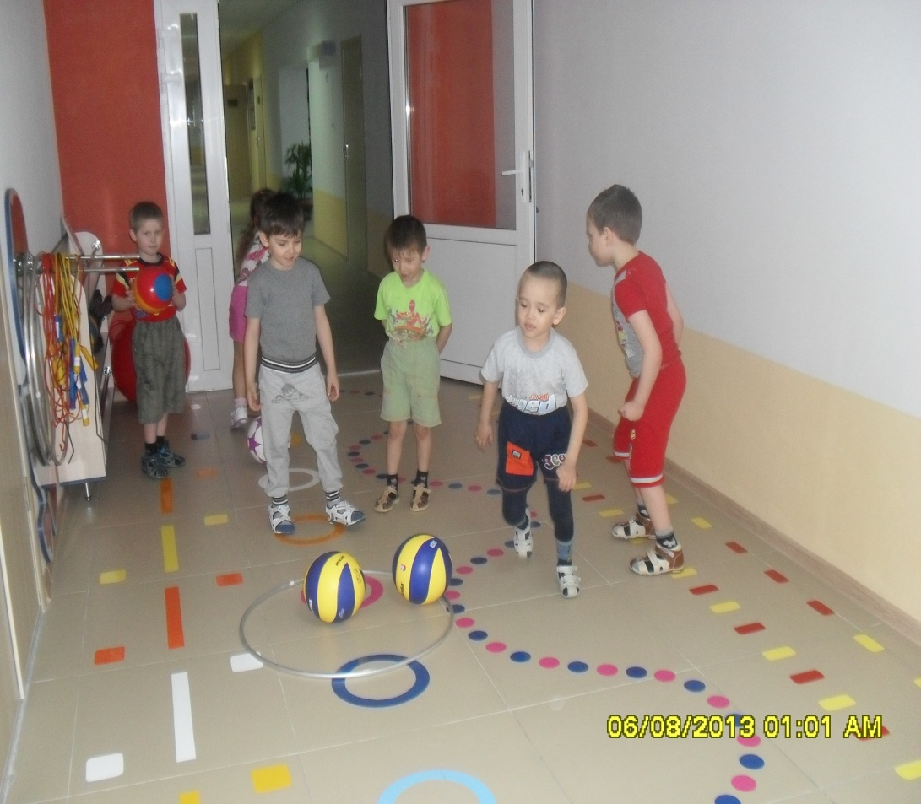
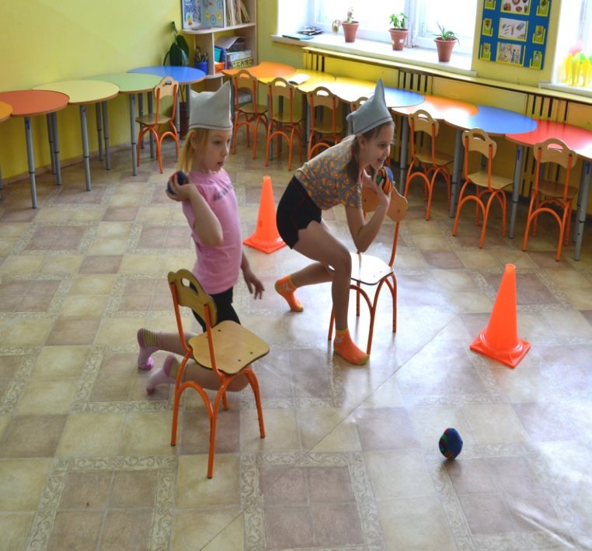
Создание условий для двигательной активности

Slide 8
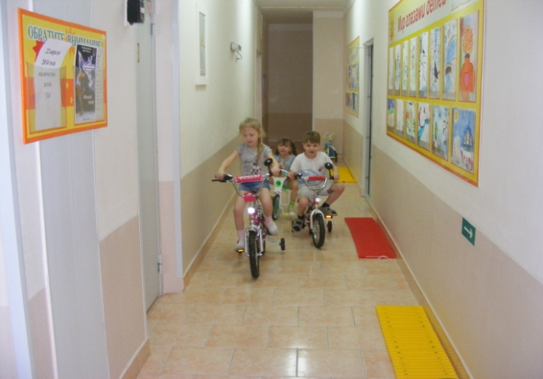
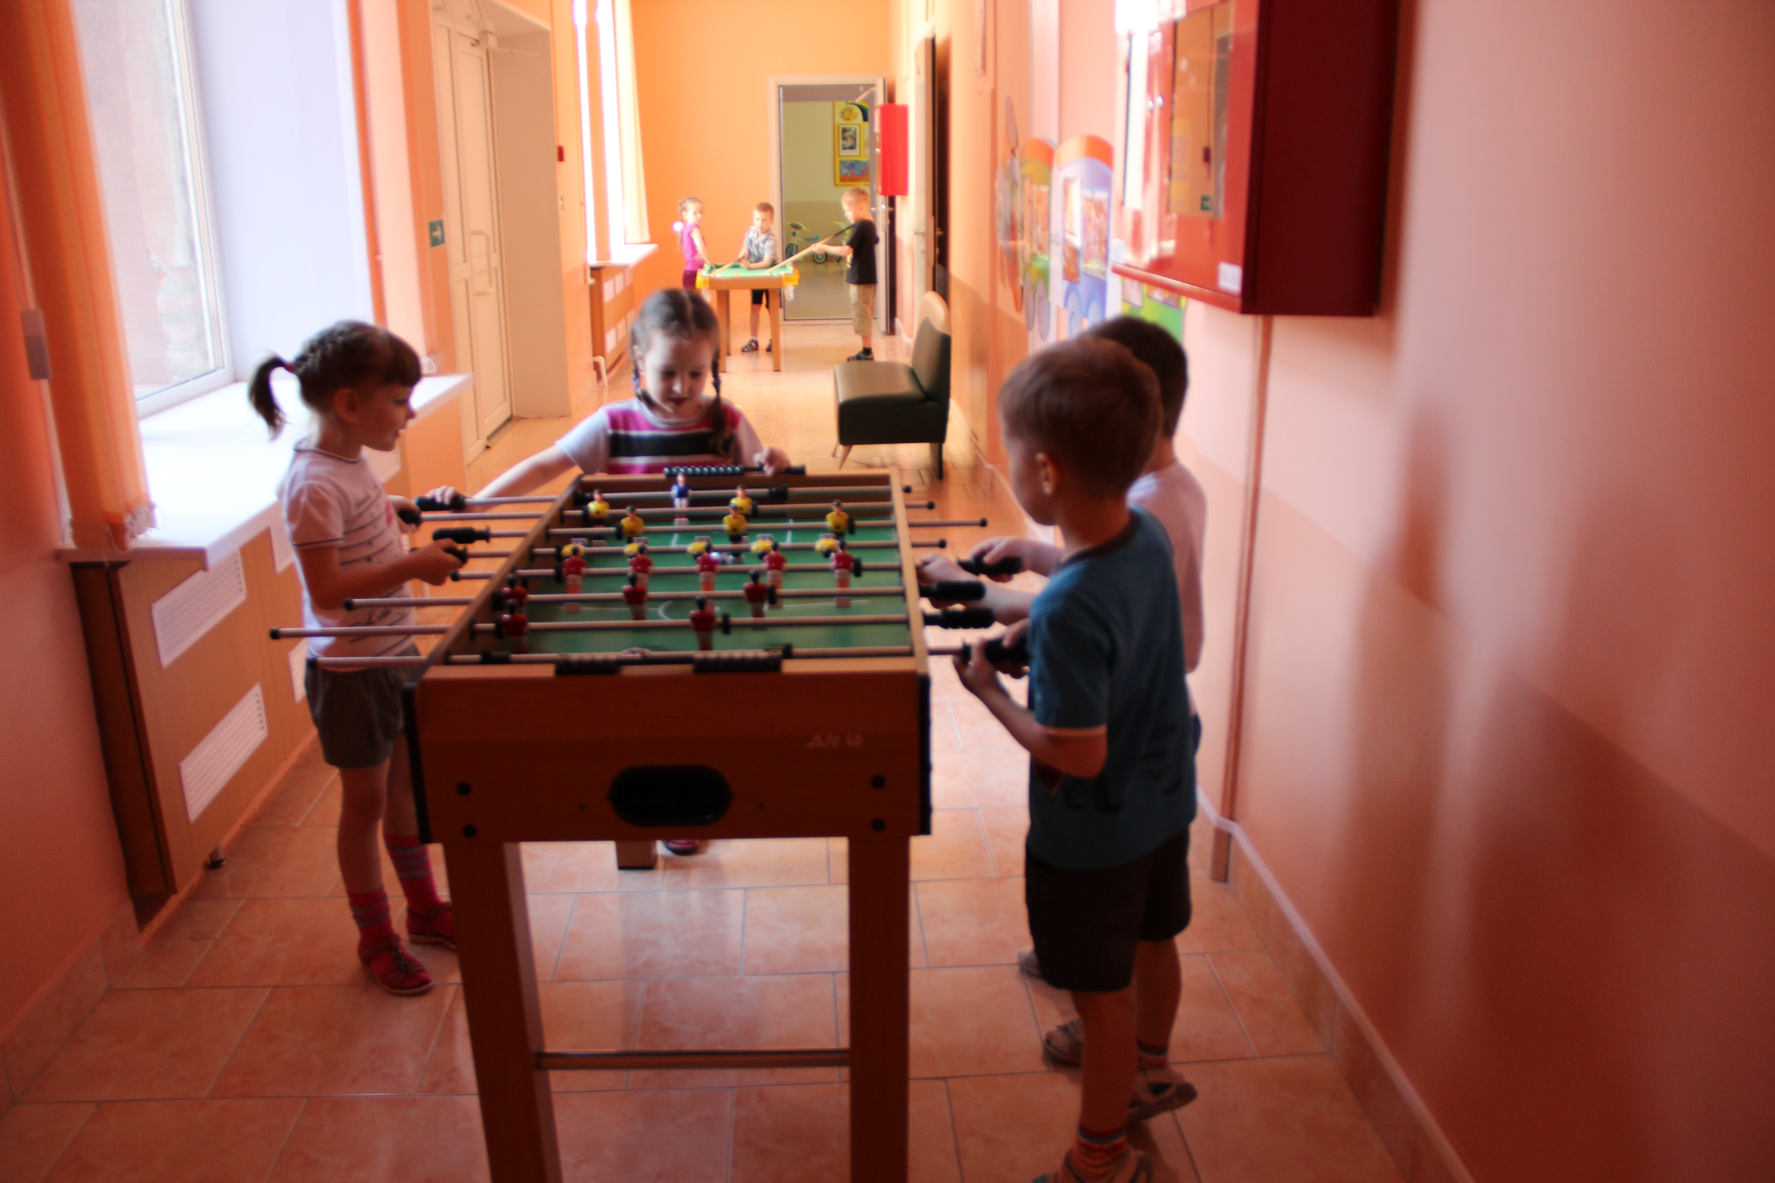
Полифункциональное использование помещений ДОУ для обеспечения двигательной активности

Slide 9
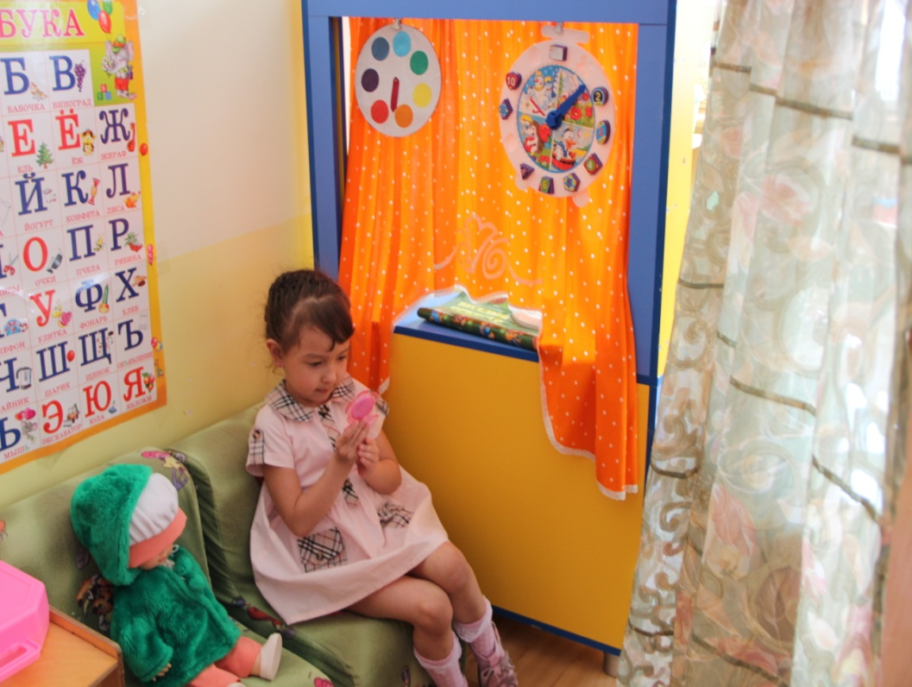
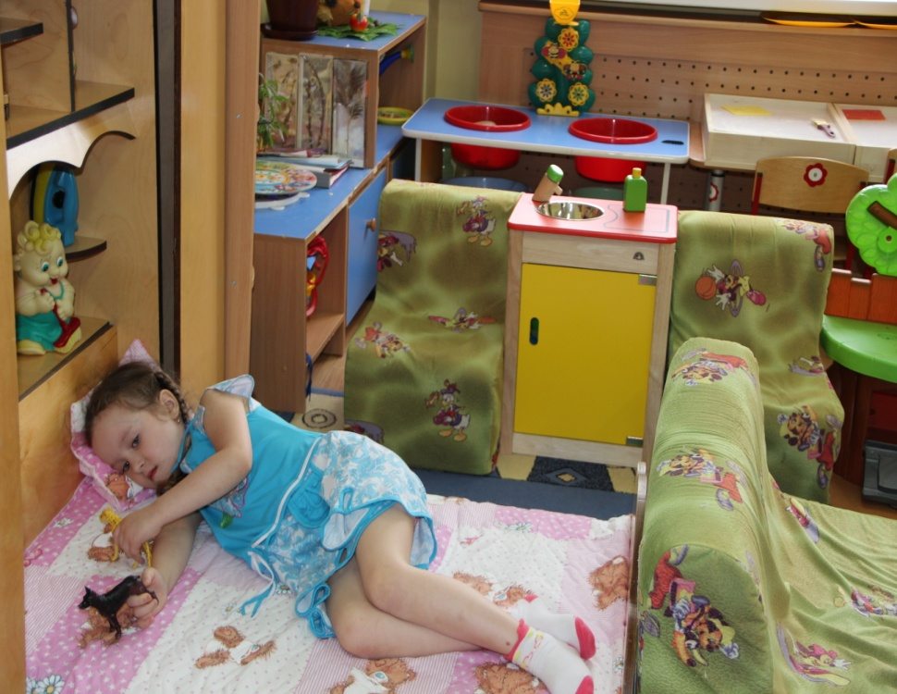
Создание условий для уединения ребенка

Slide 10
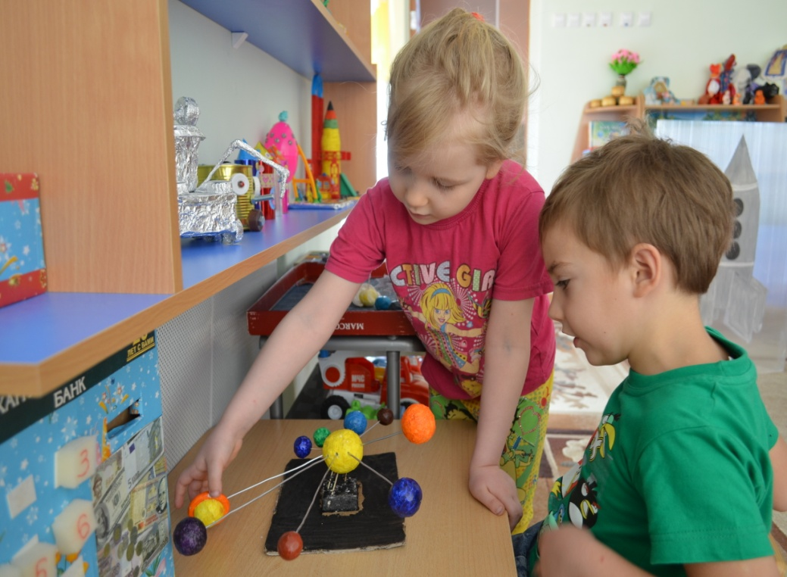
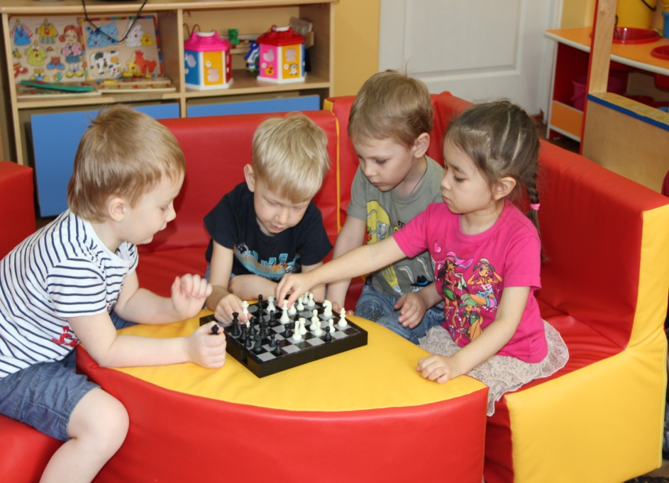
Предметно-пространственная среда - как залог успешного решения образовательных задач

Slide 11
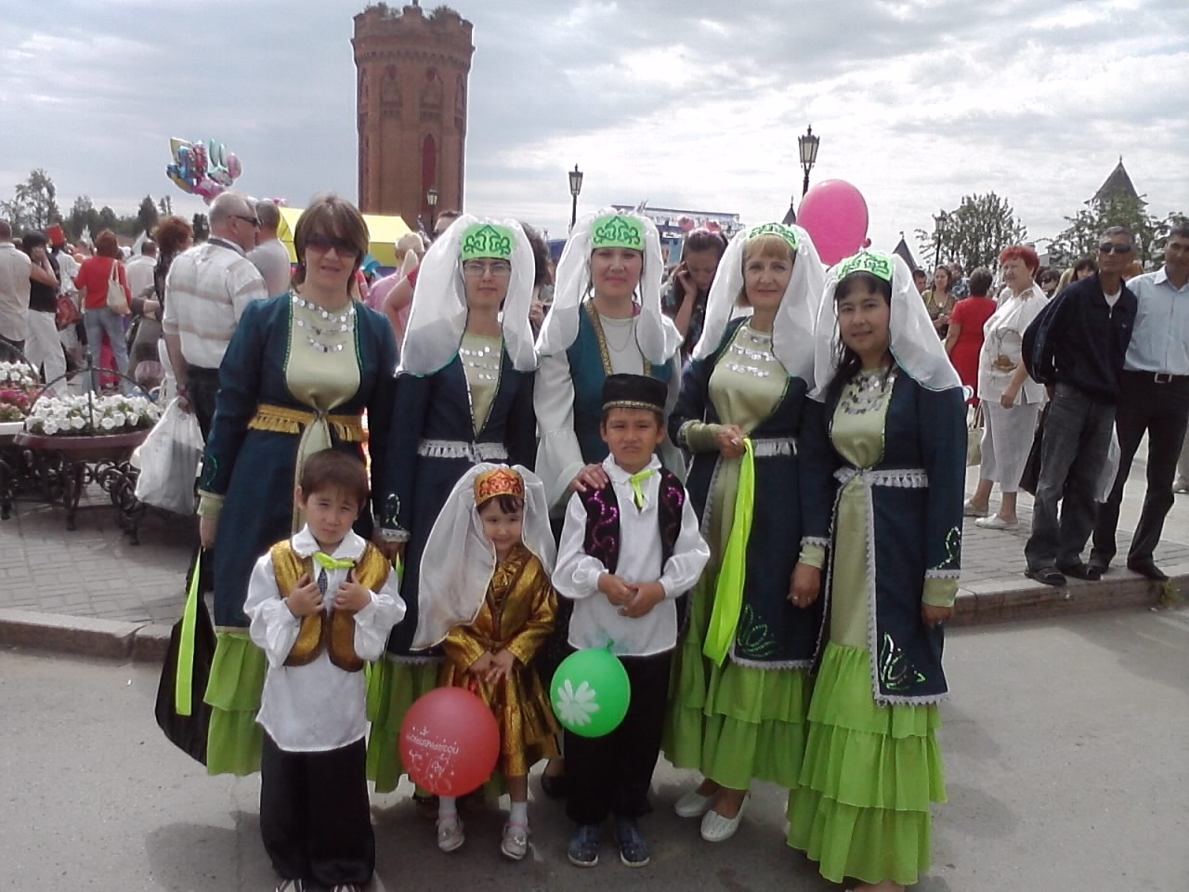
Учет национально-культурных условий

Slide 12
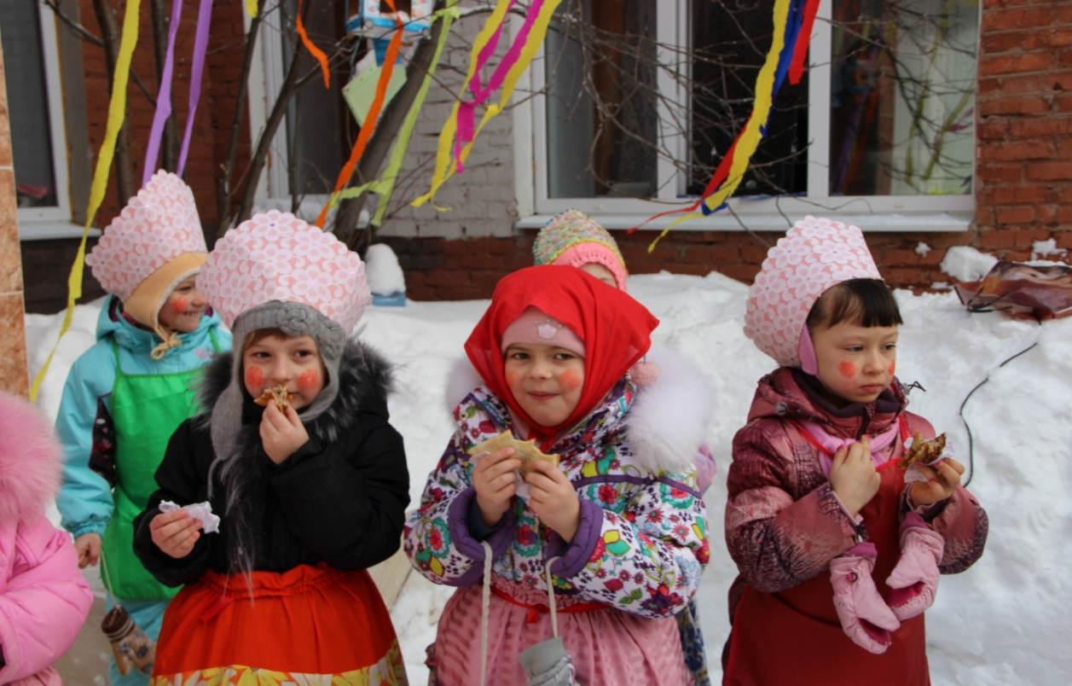
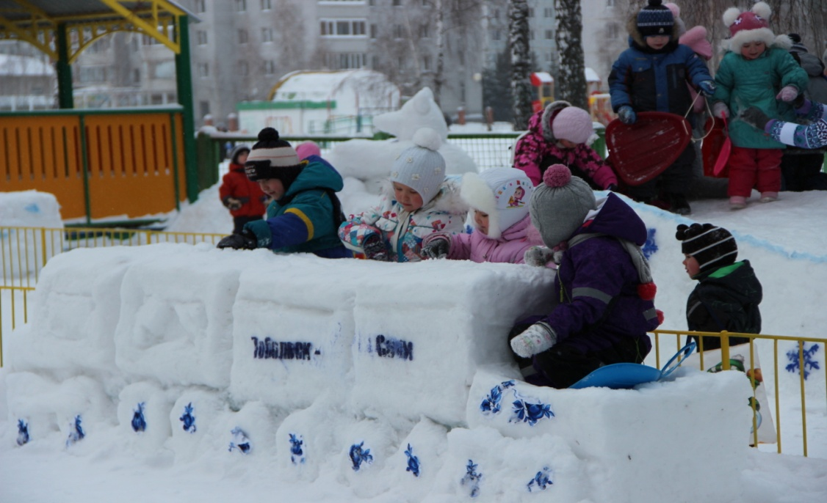
Учет климатических условий

Slide 13
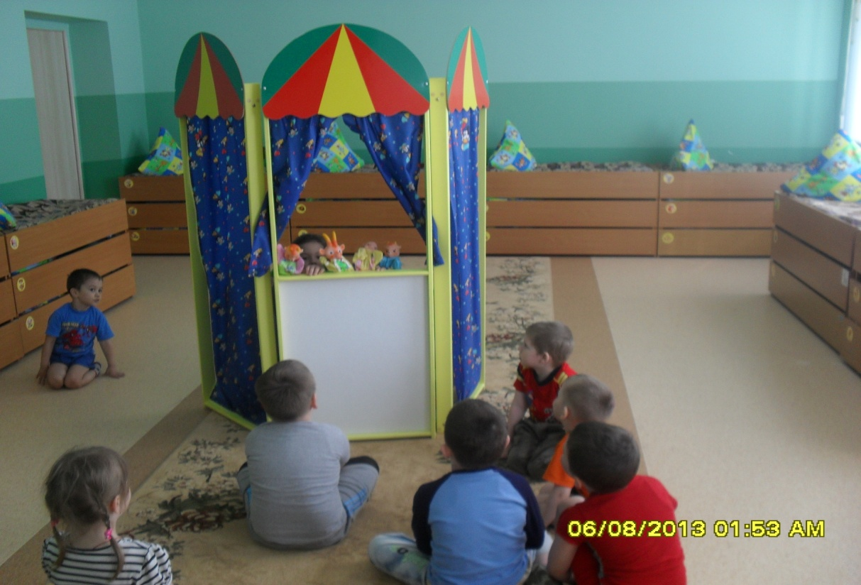
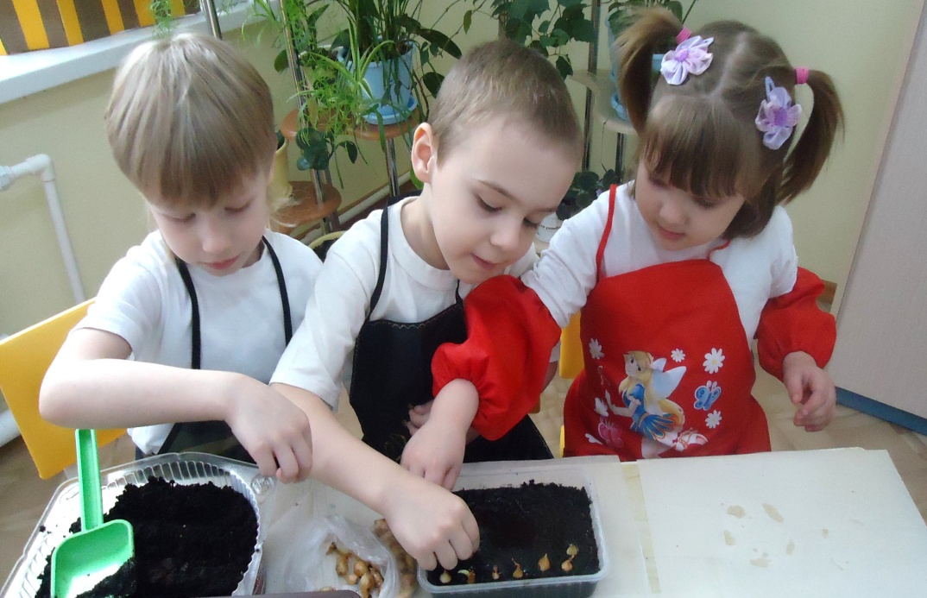
Обеспечение потребностей детей в разных видах деятельности

Slide 14
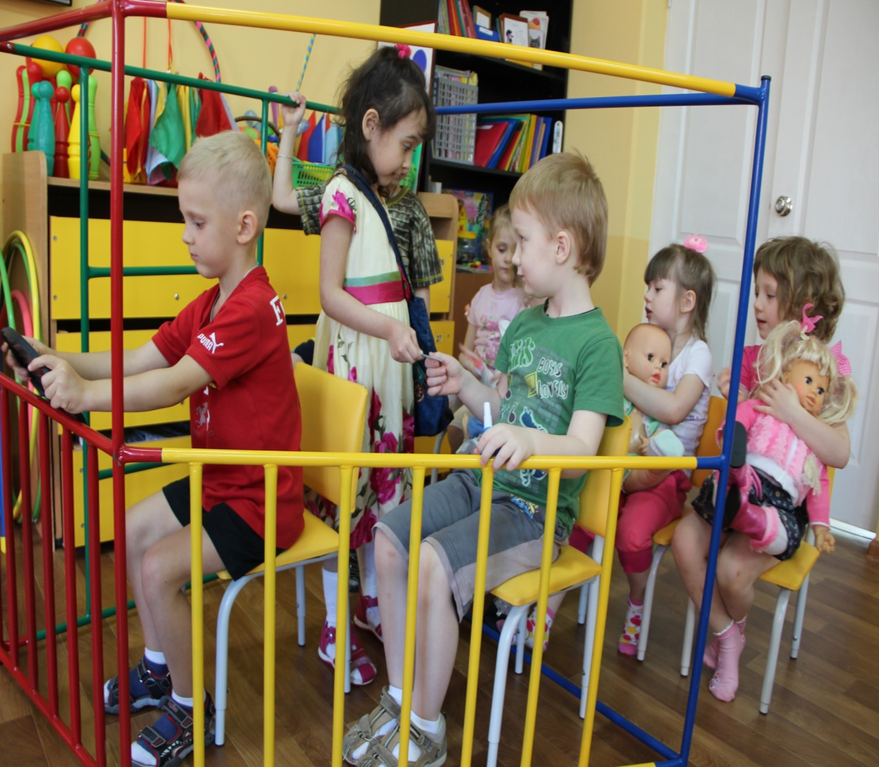
Трансформируемость пространства

Slide 15
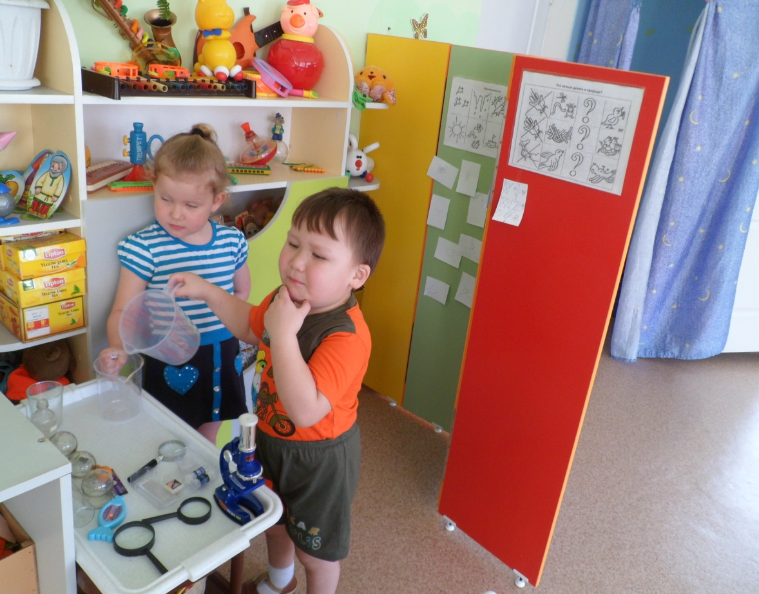
Полифункциональность оборудования

Slide 16
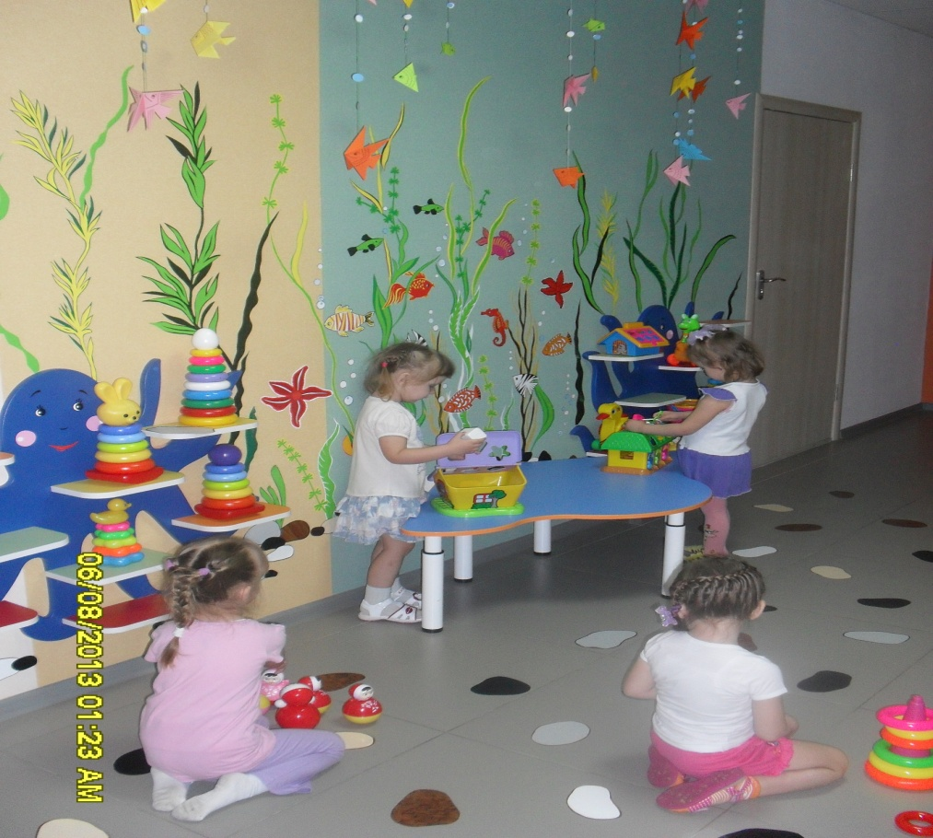
Вариативность среды

Slide 17
Доступность оборудования

Slide 18
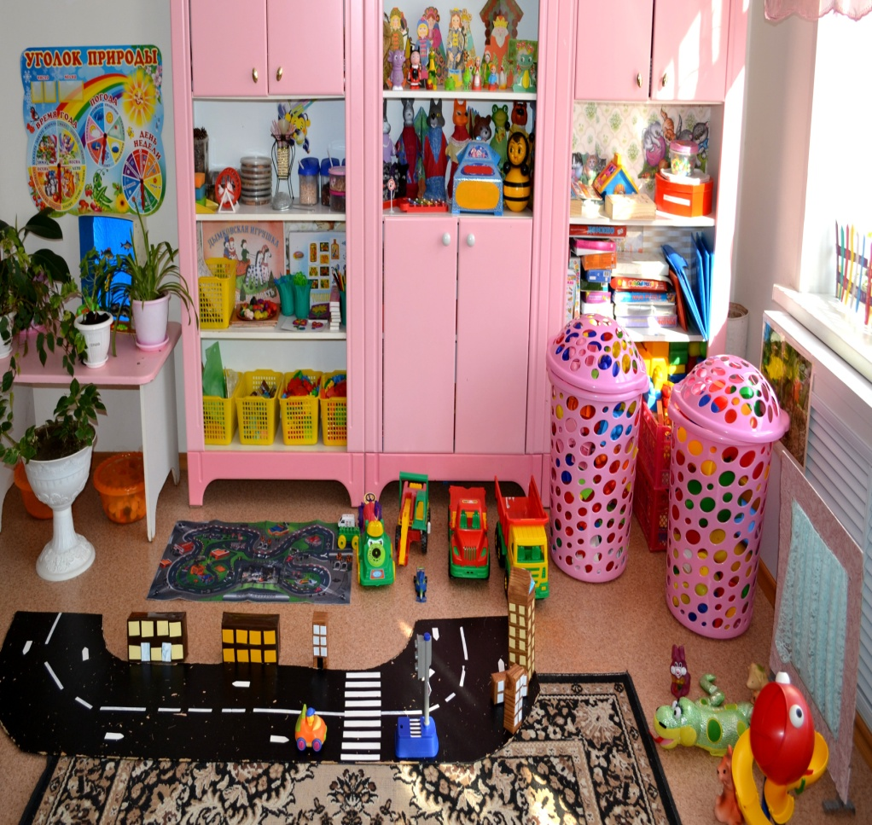
Доступность оборудования

Slide 19
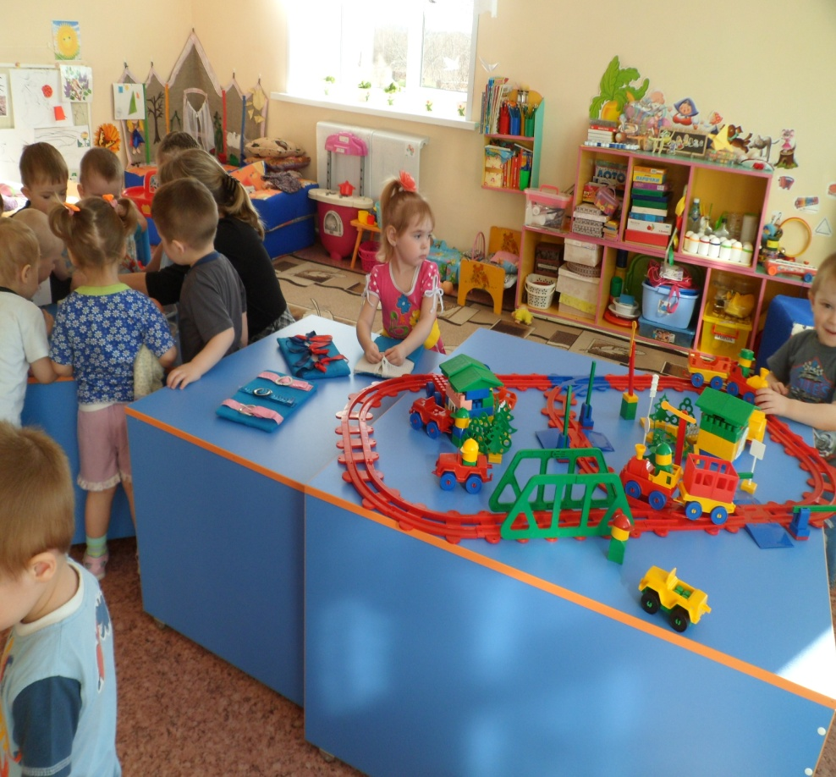
Создание безопасных условий

Slide 20
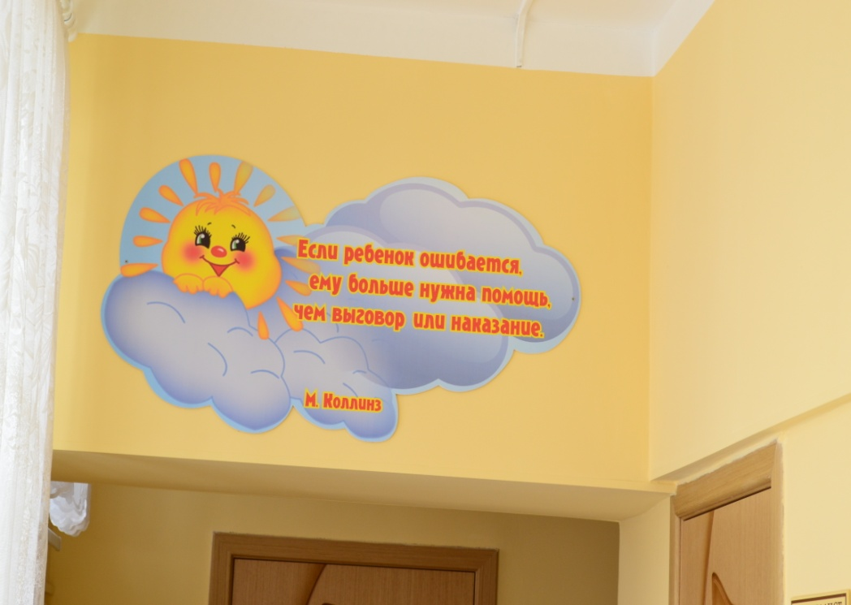
Создание позитивно-эмоционального настроя

Slide 21
«Если Вы отвели ребенку место, обеспечили предметами и игрушками, о развитии своего мышления он позаботится сам. Он — экспериментатор и изобретатель, поэтому ваше дело лишь предоставить в его распоряжение лабораторию, оборудование и ассистента (себя), когда таковой ему потребуется. Что он будет делать с этим оборудованием — это уже его забота. Как любому ученому, ему нужна в его научной работе независимость».
П. Лич

Slide 22
Все только начинается…..

Slide 23
Спасибо за внимание!

